Slide 1
C++实验演示：继承与派生
——烫烫烫小组

Slide 2
1
参考资料解读
2
代码设计与调试运行
3
实验总结
Contents
4
拓展阅读

Slide 3
参考资料解读

Slide 4
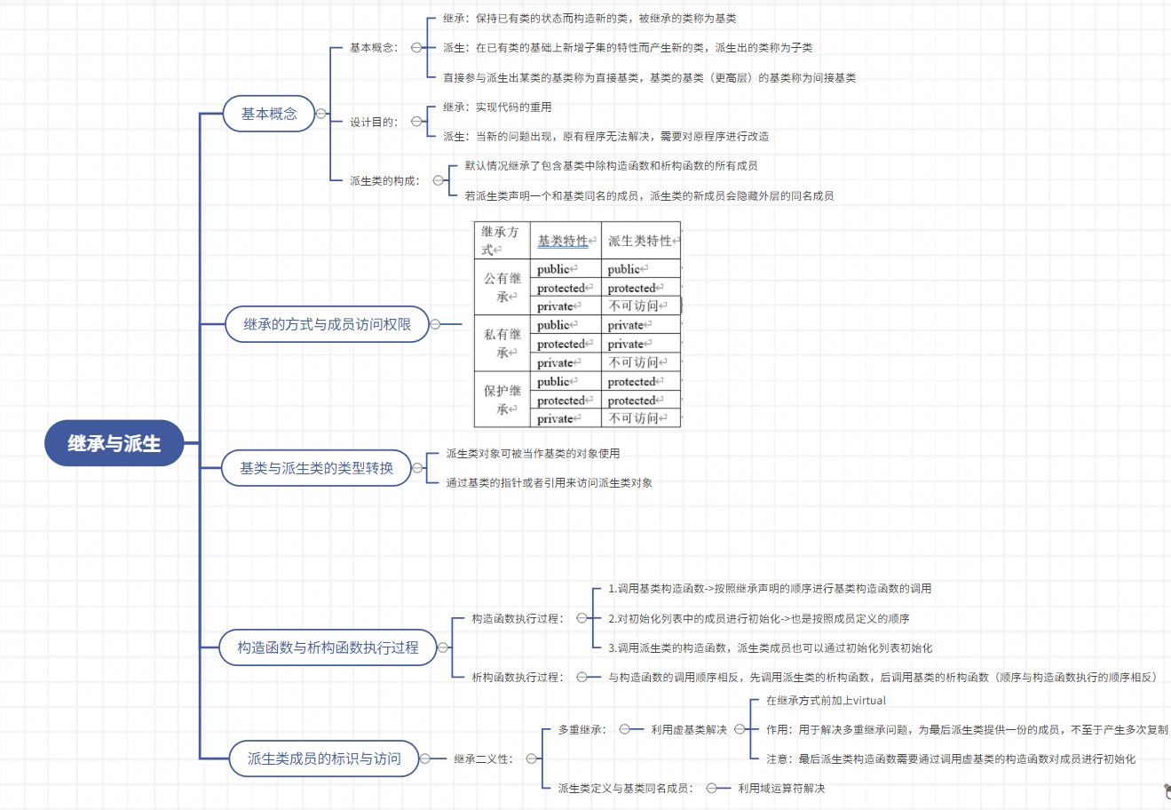
参考资料解读——知识点小结

Slide 5
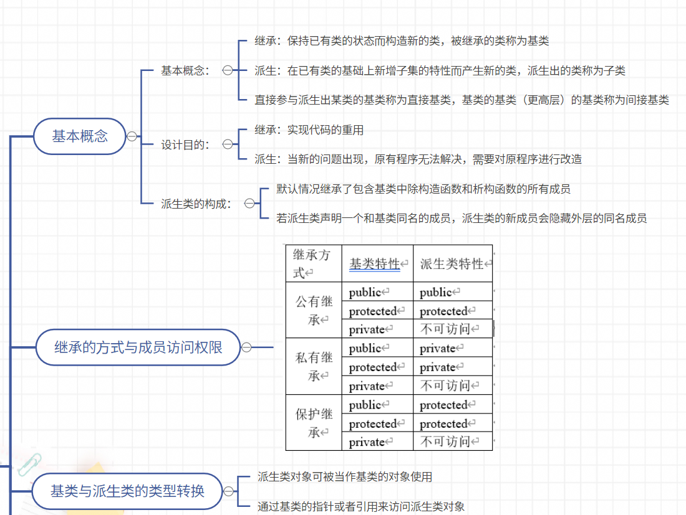
参考资料解读——知识点小结

Slide 6
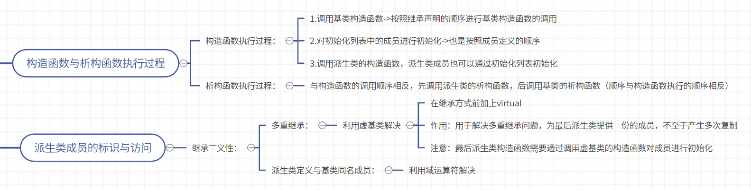
参考资料解读——知识点小结

Slide 7
实验过程讲解

Slide 8
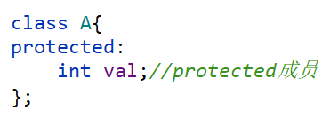
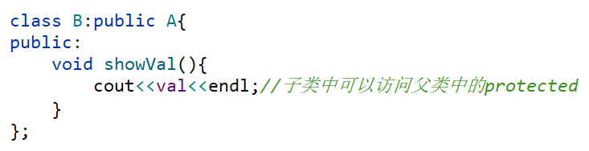
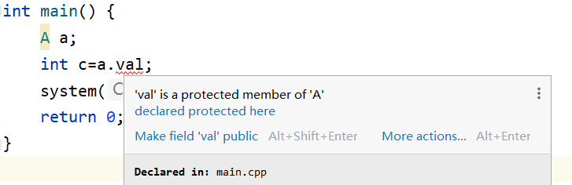
三、程序设计题
1、请设计一个带继承的C++程序，来说明和验证protected 成员的特点与作用。要求有文字的注释。
子类的成员函数可以访问父类中的protected成员
没有继承背景时，protected修饰符的作用的private类似，基类对象无法直接访问。

Slide 9
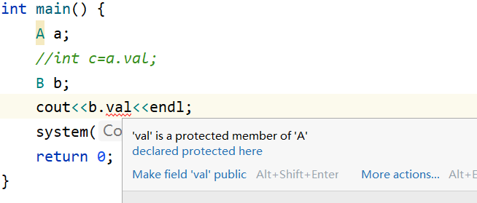
三、程序设计题
1、请设计一个带继承的C++程序，来说明和验证protected 成员的特点与作用。要求有文字的注释。
子类的对象无法直接访问从基类继承的protected成员

Slide 10
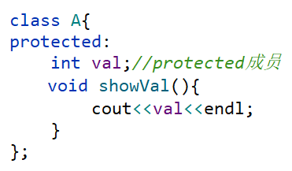
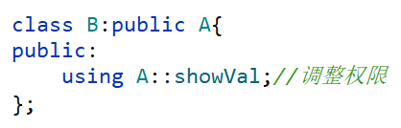
三、程序设计题
2、在第1题的基础上，将基类中protected成员函数在派生类中调整为public
派生类将基类中的protected成员函数showVal()改为public权限

Slide 11
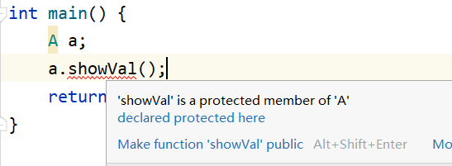
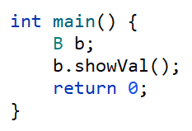
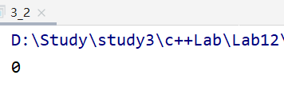
三、程序设计题
2、在第1题的基础上，将基类中protected成员函数在派生类中调整为public
基类对象无法对protected成员函数进行访问
派生类对象可以对修改过权限的函数进行访问

Slide 12
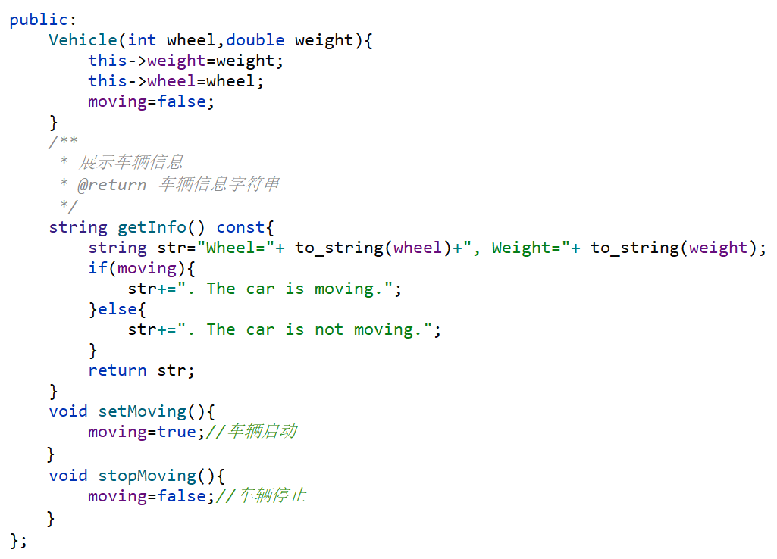
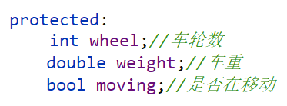
三、程序设计题
3、设计一个汽车类Vehicle，包含数据成员车轮数和车重，由它派生出类Car和类Truck，前者包含载客数，后者包含载重量。
Vehicle类

Slide 13
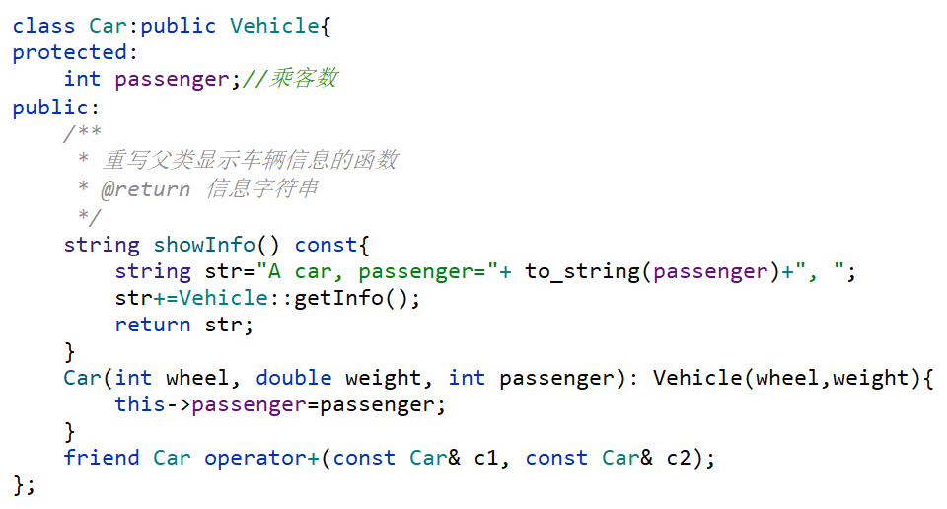
三、程序设计题
3、设计一个汽车类Vehicle，包含数据成员车轮数和车重，由它派生出类Car和类Truck，前者包含载客数，后者包含载重量。
Car类

Slide 14
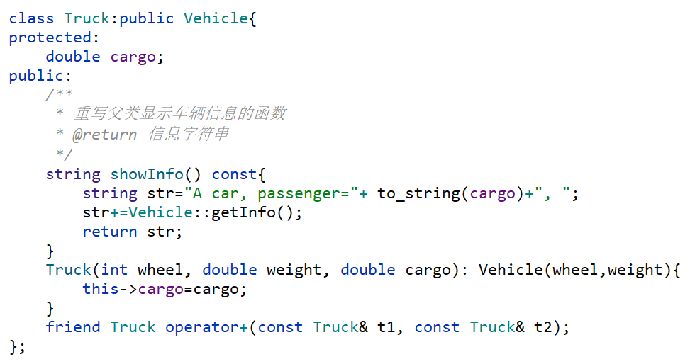
三、程序设计题
3、设计一个汽车类Vehicle，包含数据成员车轮数和车重，由它派生出类Car和类Truck，前者包含载客数，后者包含载重量。
Truck类

Slide 15
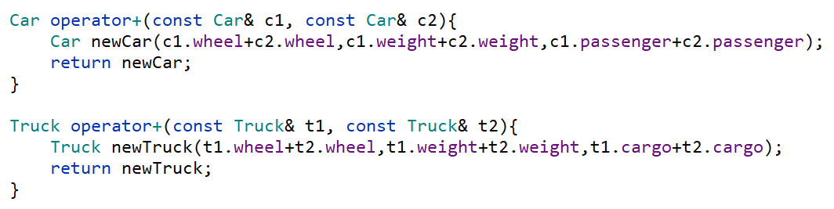
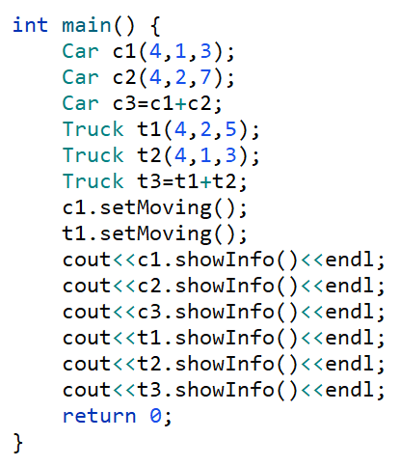
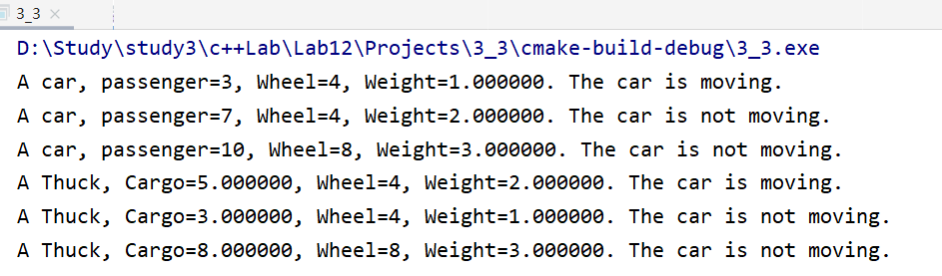
三、程序设计题
3、设计一个汽车类Vehicle，包含数据成员车轮数和车重，由它派生出类Car和类Truck，前者包含载客数，后者包含载重量。
运算符重载
运行结果

Slide 16
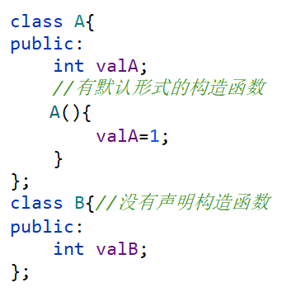
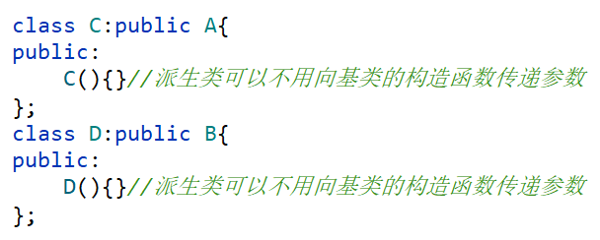
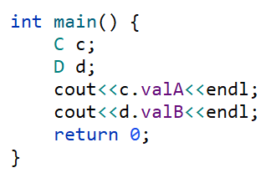
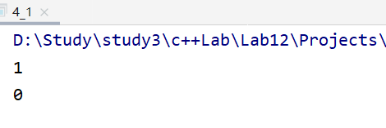
四、代码分析题
1、请用代码验证以下描述
当基类中声明有默认形式的构造函数或未声明构造函数时，派生类构造函数可以不向基类构造函数传递参数。

Slide 17
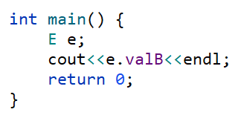
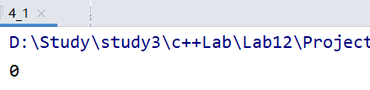
四、代码分析题
1、请用代码验证以下描述
若基类中未声明构造函数，派生类中也可以不声明，全采用默认形式构造函数。

Slide 18
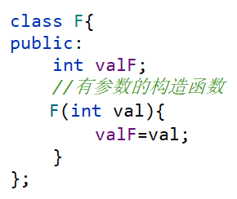
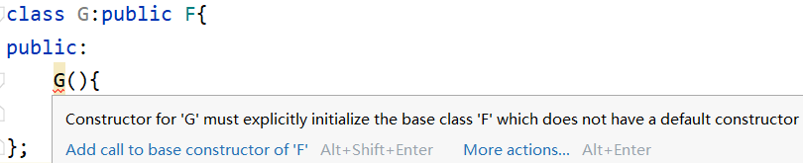
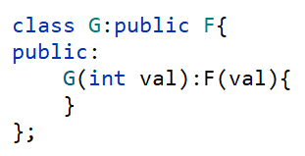
四、代码分析题
1、请用代码验证以下描述
当基类声明有带形参的构造函数时，派生类也应声明带形参的构造函数，并将参数传递给基类构造函数。
需要声明带形参的构造函数，并且需要使用初始化列表

Slide 19
四、代码分析题
2、从C++继承关系角度，分析代码执行可能及结果

Slide 20
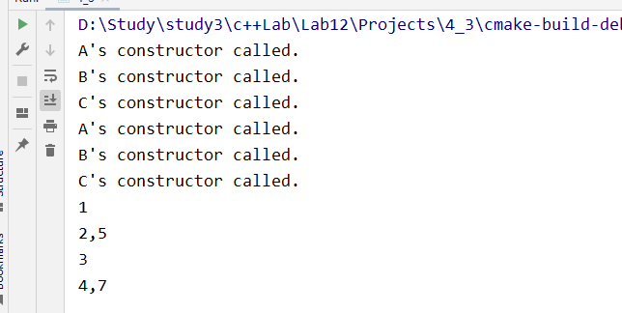
四、代码分析题
3、派生类构造函数的书写及执行顺序结果分析
运行的构造器顺序是基类A的构造器->类成员对象B的构造器->派生类C的构造器。

Slide 21
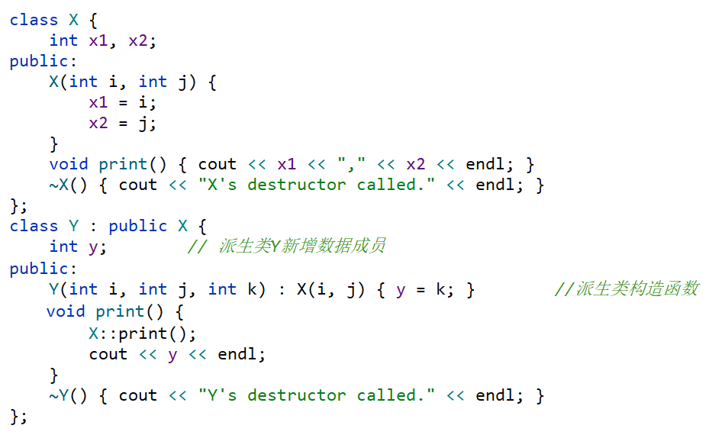
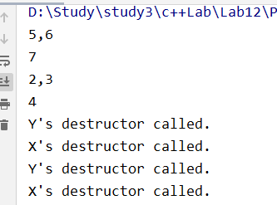
四、代码分析题
4、派生类析构函数的书写及执行顺序结果分析
派生类Y继承了基类X，创建Y对象时先调用基类X的构造器，再调用派生类Y的构造器。
析构函数的调用顺序和构造函数相反，因此先调用派生类Y的析构函数，再调用基类X的构造函数。

Slide 22
实验总结

Slide 23
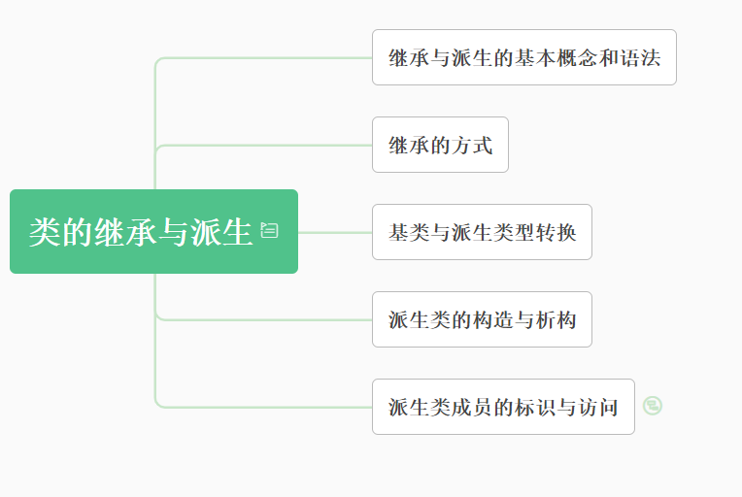

Slide 24
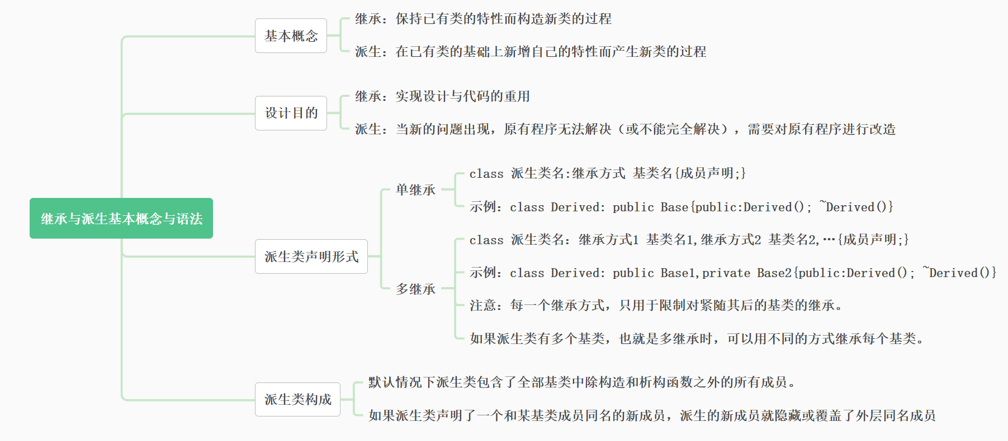
继承与派生基本概念与语法

Slide 25
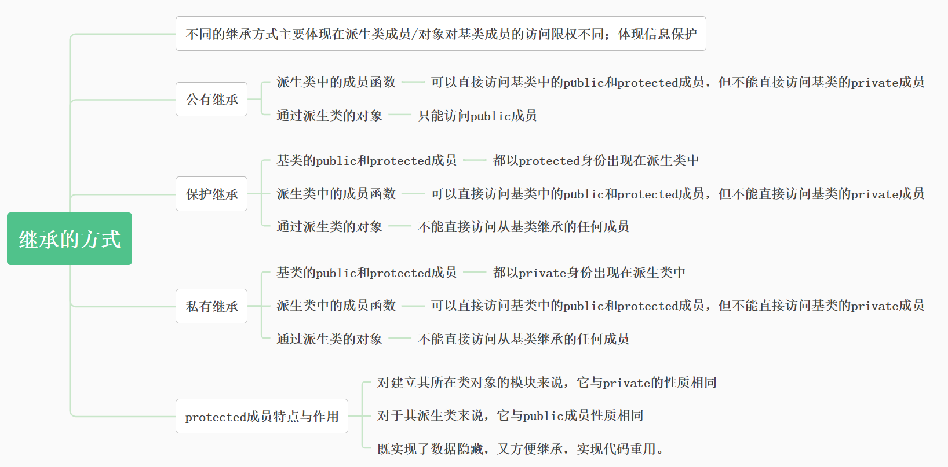
继承的方式

Slide 26
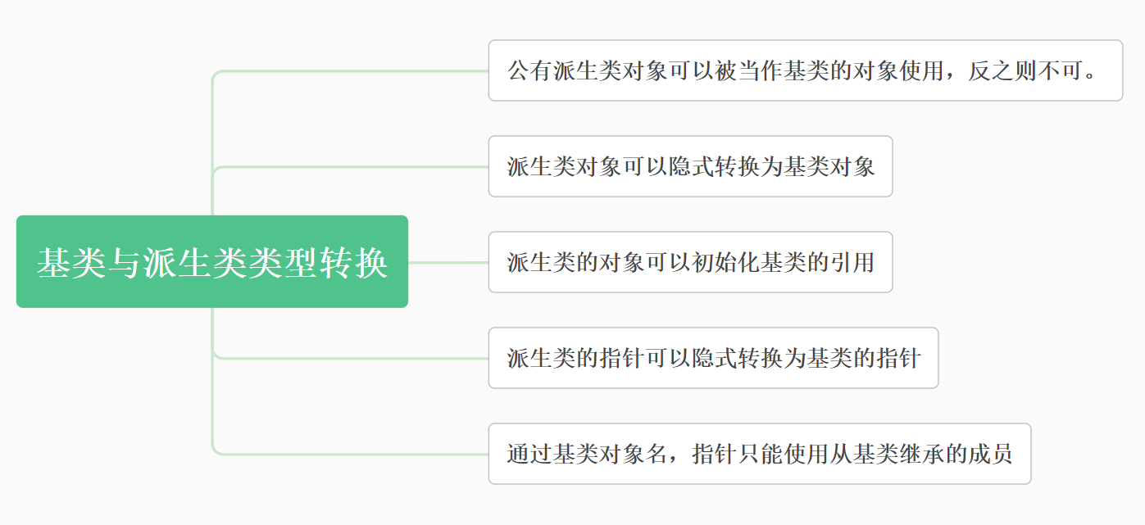
基类与派生类类型的转换

Slide 27
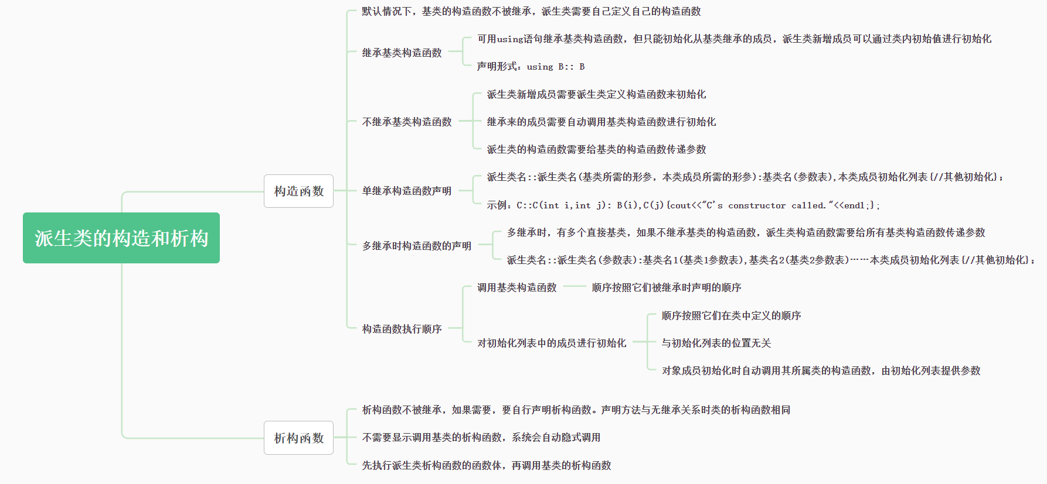
派生类的构造和析构

Slide 28
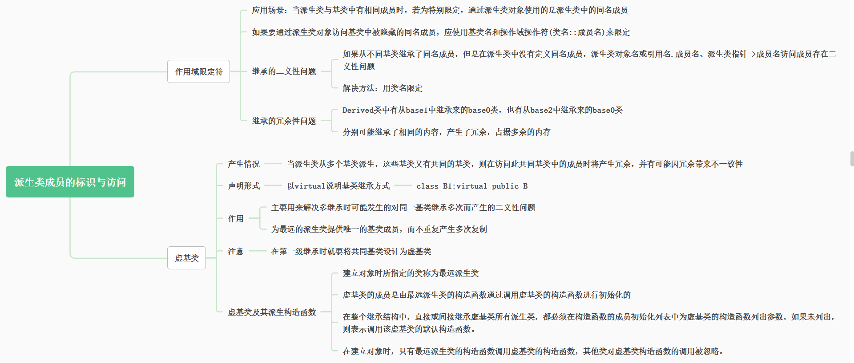
派生类的标识与访问

Slide 29
扩展阅读

Slide 30
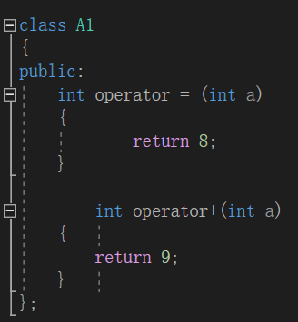
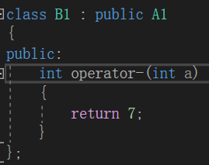
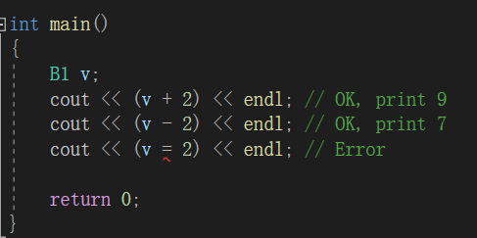
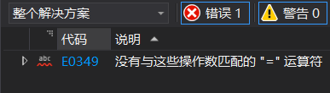
扩展阅读——赋值运算符重载函数不能被继承
(62条消息) C++类体系中，不能被派生类继承的有?_chengonghao的博客-CSDN博客_不能被派生类继承的有
C++赋值运算符重载函数不能被继承

Slide 31
扩展阅读——赋值运算符重载函数不能被继承
(62条消息) C++类体系中，不能被派生类继承的有?_chengonghao的博客-CSDN博客_不能被派生类继承的有
C++赋值运算符重载函数不能被继承
1 . 每一个类对象实例在创建的时候，如果用户没有定义“赋值运算符重载函数”，那么，编译器会自动生成一个隐含和默认的“赋值运算符重载函数”。
2. C++标准规定：如果派生类中声明的成员与基类的成员同名，那么，基类的成员会被覆盖，哪怕基类的成员与派生类的成员的数据类型和参数个数都完全不同。

Slide 32
谢谢观看，欢迎指正！

